Slide 1



Análisis y Desarrollo de Software

Slide 2

Integrantes
Yised Dayana Castiblanco Herrera
Dylan Santiago Herrera Espinosa
Cristian David Quevedo Duran

Slide 3

Formulación del Proyecto
IRIS
Plataforma Tecnológica para la Gestión Educativa la cual ayudará a mejorar los procesos administrativos y educativos donde tanto padres de familia como secretaria podrán ingresar y tener la información necesaria de manera rápida

Slide 4

Objetivo General
Implementar el software Edufast el cual optimice los procesos administrativos y académicos en una institución educativa, mediante la integración de funciones de planificación y seguimiento.

Slide 5

Objetivo Específicos
Desarrollar un sistema para la creación y gestión de horarios la cual se adapte a las necesidades del docente y estudiantes.
Implementar un sistema de matrículas en línea que facilite a los padres de familia el proceso de matriculación al colegio.
Crear un sistema eficiente para el registro y seguimiento de faltas disciplinarias que permita a los administrativos y docentes gestionar de manera efectiva el seguimiento de estas
Realizar un registro y monitoreo de las inasistencias de los estudiantes lo que ayuda a la intervención temprana para promover la asistencia regular.
Automatizar la emisión de certificaciones y otros documentos académicos lo que ayuda en la disponibilidad de manera rápida y segura.
Crear la distribución de boletines y reportes de notas, permitiendo a los padres y estudiantes acceder a la información académica.
Desarrollar el software EDUFAST.

Slide 6

Planteamiento del Problema
Actualmente,muchas instituciones educativas gestionan sus procedimientos mediante sistemas tradicionales que no están completamente integrados,lo que resulta en ineficiencias operativas, pérdida de información valiosa. Esto incluye la planificación académica y el seguimiento del rendimiento estudiantil. La falta de una plataforma unificada y adaptable conlleva a una gestión la cual impacta negativamente la calidad educativa, la experiencia de los estudiantes y la capacidad de las instituciones para tomar decisiones basadas en los padres.

Slide 7

Pregunta Problema
¿Cómo se puede mejorar el seguimiento del proceso educativo de los estudiantes, facilitar la comunicación entre los maestros, alumnos y padres, y poder gestionar de manera eficiente la información académica ?

Slide 8

Alcance
Desarrollar el software Edufast el cual brindará herramientas para todo el personal de las instituciones educativas, lo que incluye profesores, padres de familia, secretarias, acudientes y coordinación.
En el software EDUFAST se podrá observar la gestión de matrículas, de boletines y certificados, el seguimiento académico de los estudiantes, la organización de horarios y la administración de procesos académicos. Todo esto se realiza de manera eficiente, optimizando la información y la comunicación con los estudiantes.
Ver documento

Slide 9
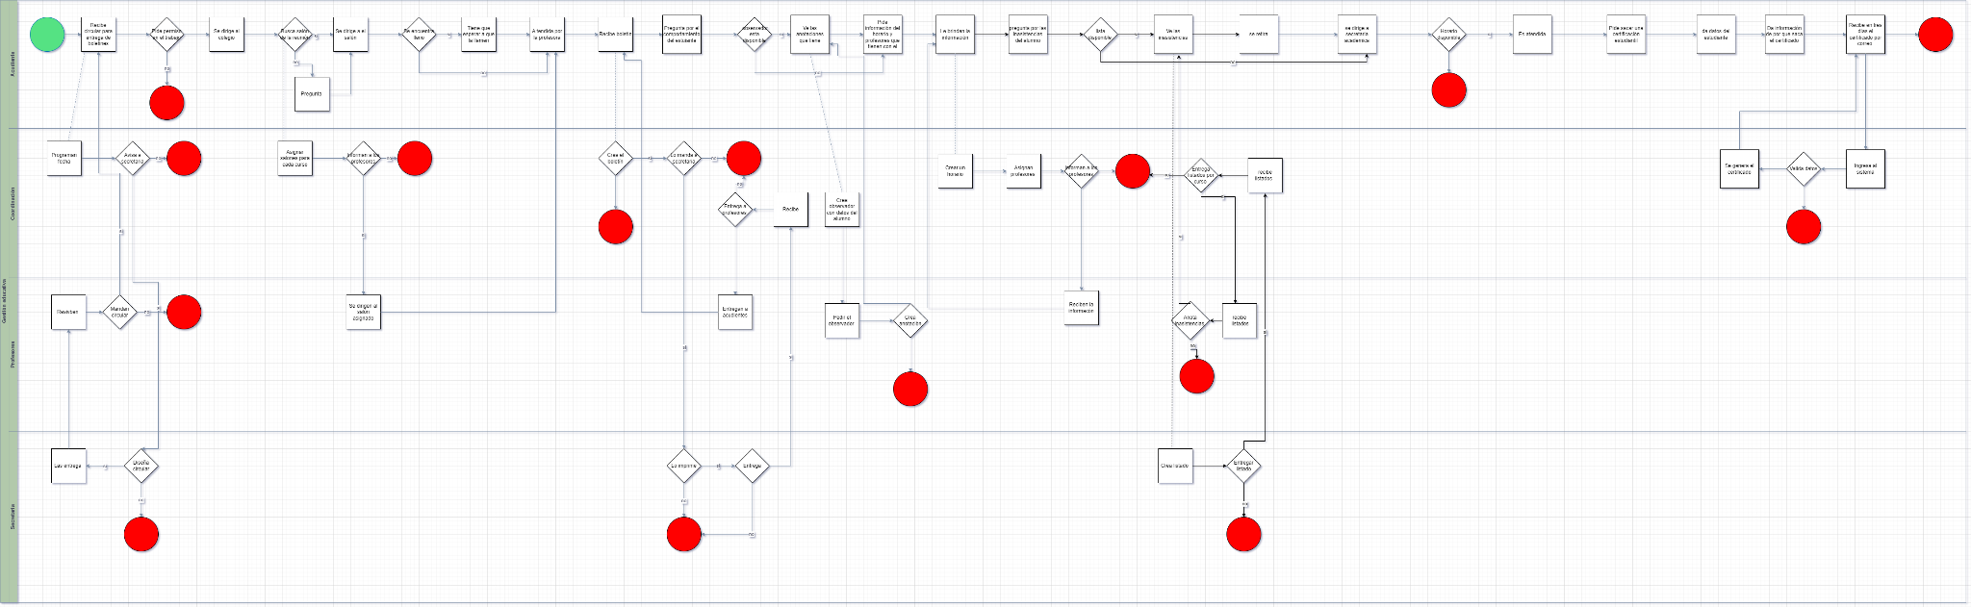
Mapas de Procesos
La institución sin implementar el software
ver formato

Slide 10
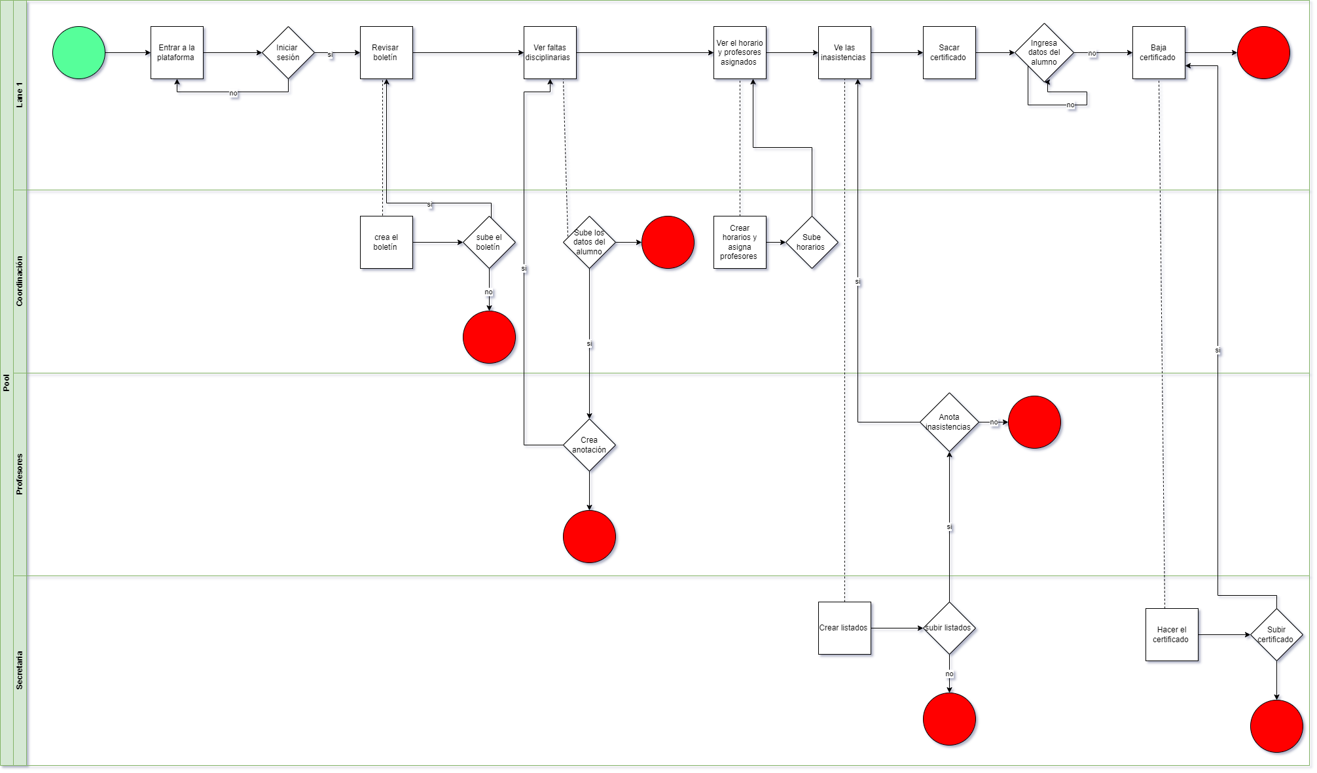
Mapas de Procesos
La institución al implementar el software
ver formato

Slide 11
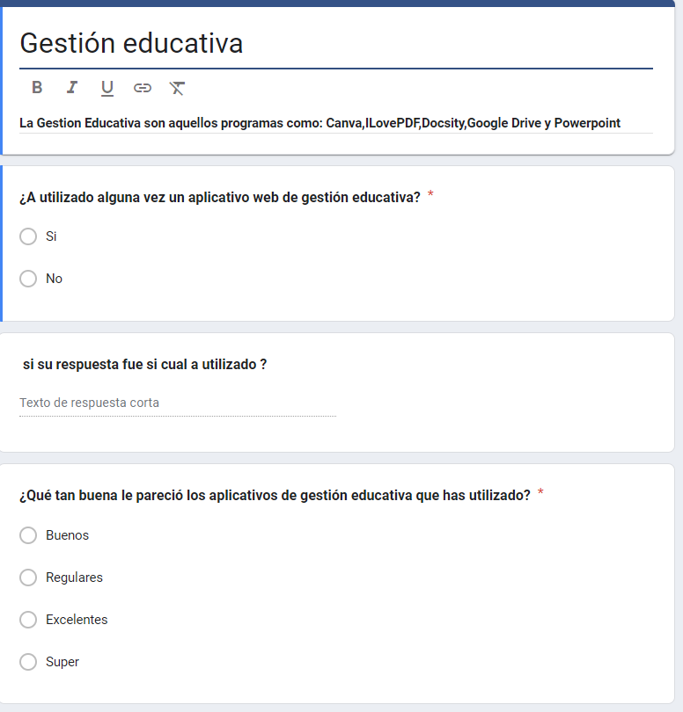
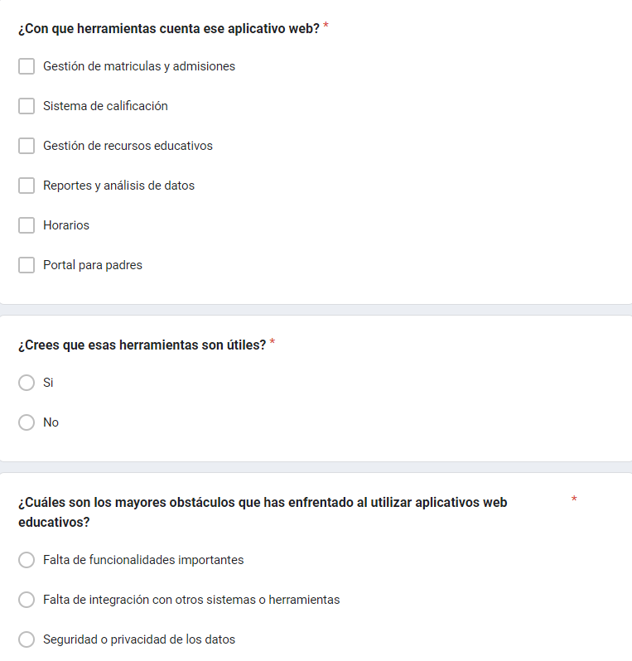
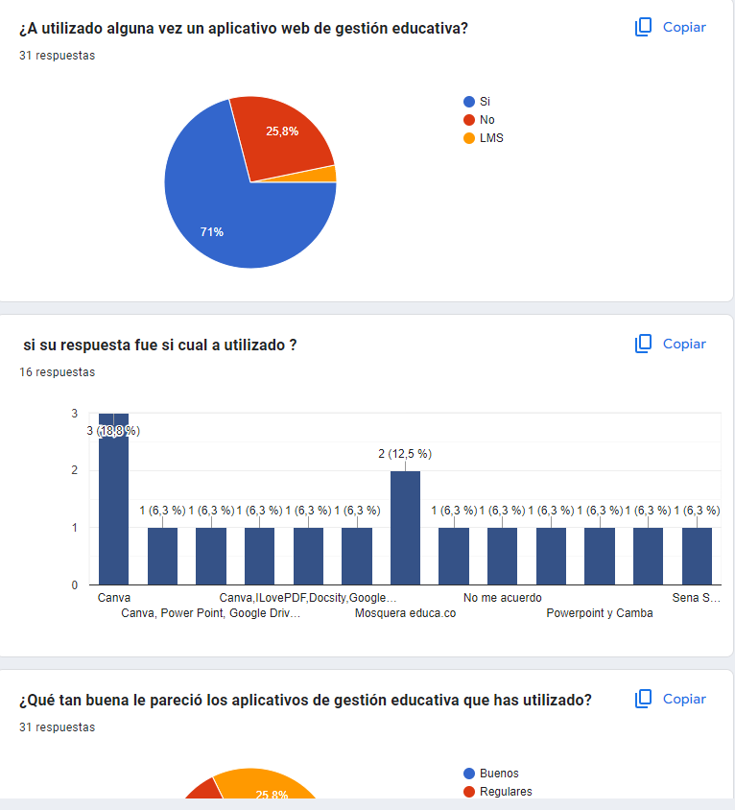
Técnica de Recolección de Datos
La técnica usada para la recolección de datos fue realizar una encuesta la cual consta de 13 preguntas y fue respondida por 31 personas.
Esta encuesta fue una ayuda para saber si un aplicativo web de gestión educativa era viable y tener más confianza para así poder crear el software edufast
Tabulación

Slide 12
Requerimientos
Requerimientos funcionales
Requerimientos no funcionales
Identificación del requerimiento: | RF01.
Nombre del requerimiento: | Iniciar sesión
Características: | Inicia sesión para ingresar a sistema, es para el profesor, estudiante,padres de familia,admin y Administrativos
Descripción del requerimiento: | El sistema le permitirá dar ingreso al llenar el usuario y contraseña, cargando el sistema dependiendo su perfil
Requerimientos NO funcionales: | RNF01 RNF04 RNF07 RNF08
Identificación del requerimiento: | RNF01
Nombre del Requerimiento: | Interfaz del sistema.
Características: | El sistema presentará una interfaz de usuario sencilla para que sea de fácil manejo a los usuarios del sistema.
Descripción del requerimiento: | El sistema debe tener una interfaz de uso intuitiva y sencilla.
Prioridad del requerimiento: Alta
ver documento

Slide 13
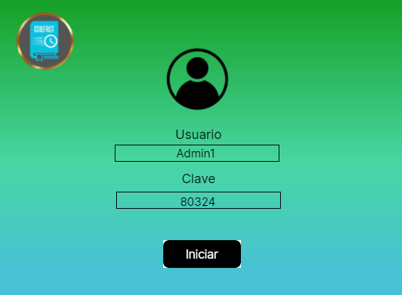
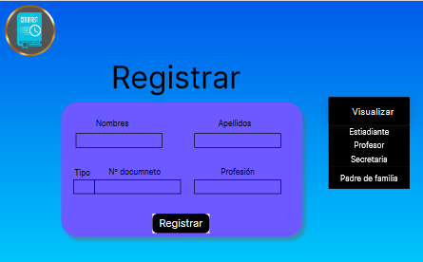
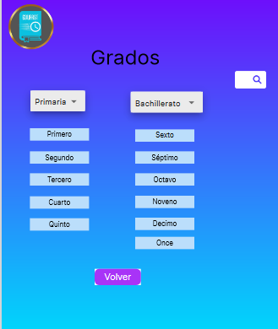
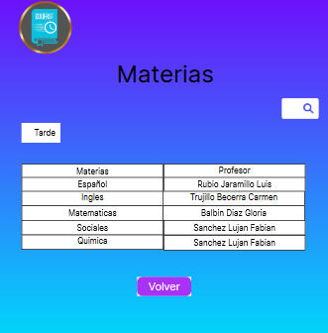
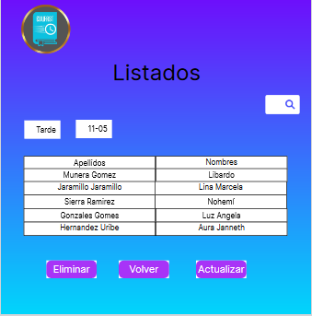
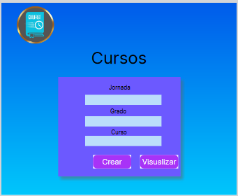
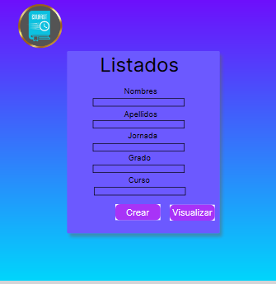
Mockup
admin
coordinador
profesores
padres
estudiante
Secretaria

Slide 14

PONER EL GITHUB

